Slide 1
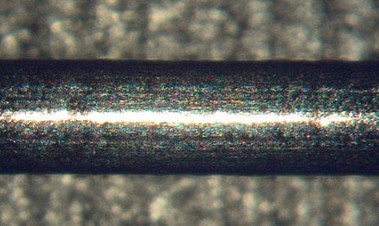
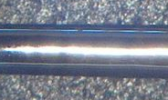
a)
b)

Slide 2
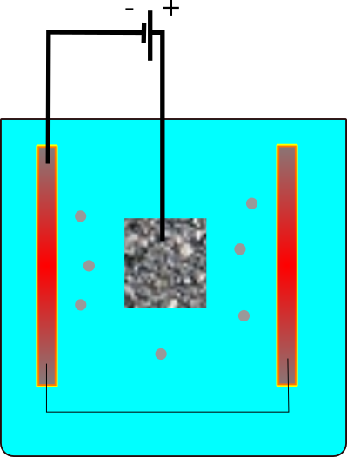
Rough Metallic
Surface(Anode)
Cathode
(Graphite)
Electrolyte
Metal dissolving
In the electrolyte

Slide 3
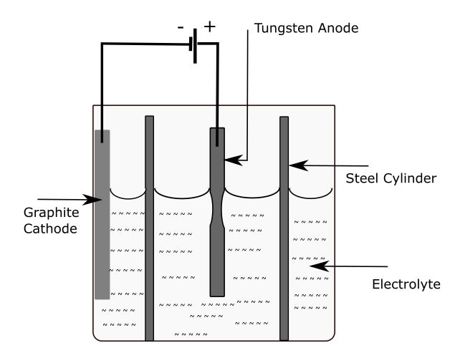
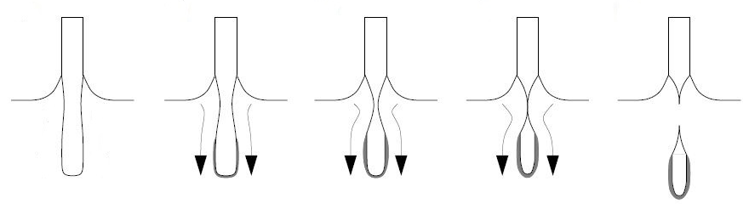
a)
b)
c)
d)
e)

Slide 4
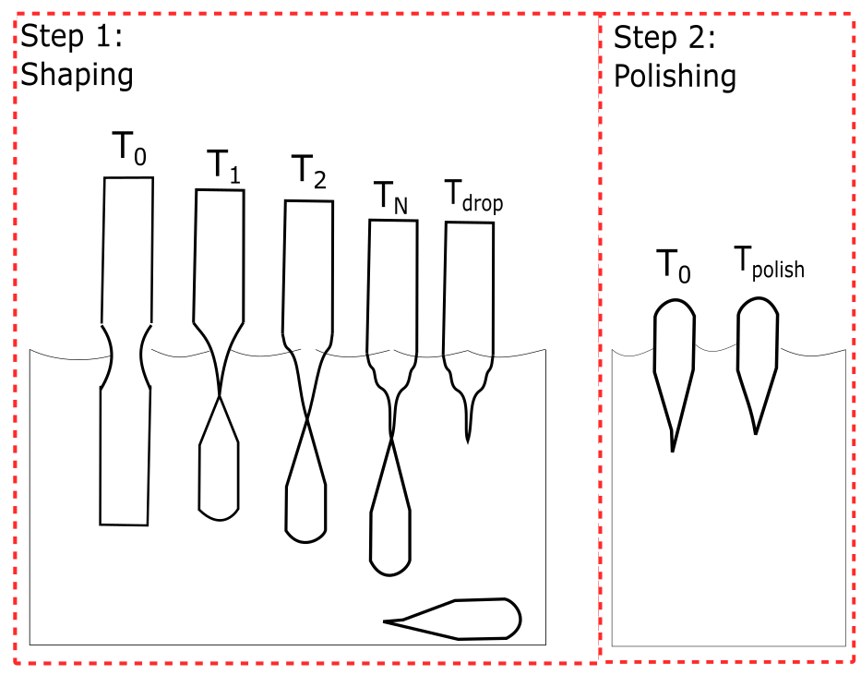

Slide 5
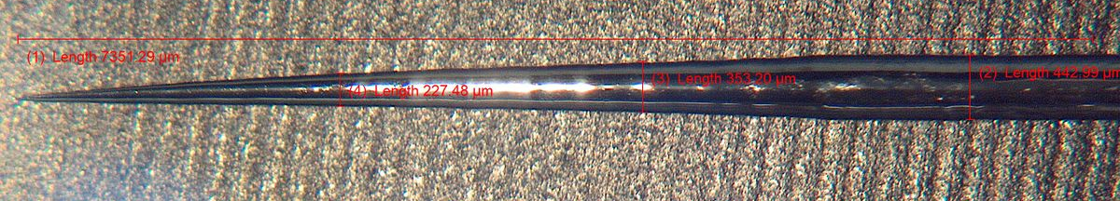
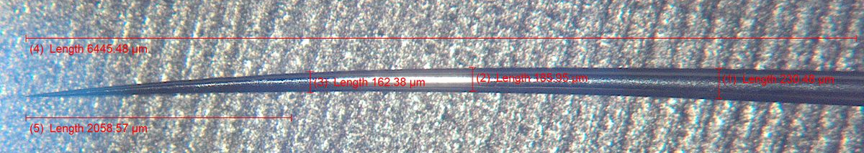
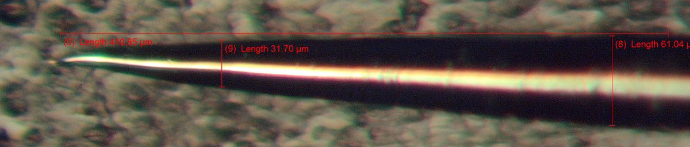
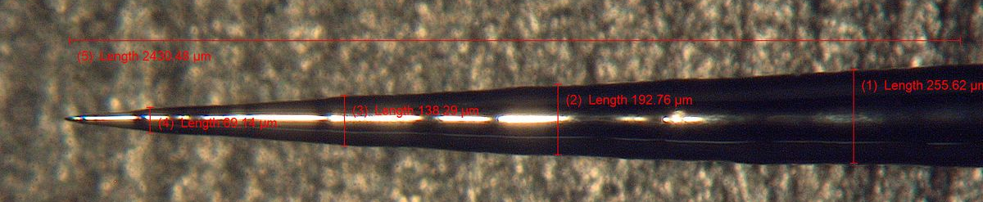
353 μm
a)
7351 μm
6445 μm
b)
2064μm
c)
124 μm
244 μm
2430 μm
d)
138 μm
193 μm
255 μm

Slide 6
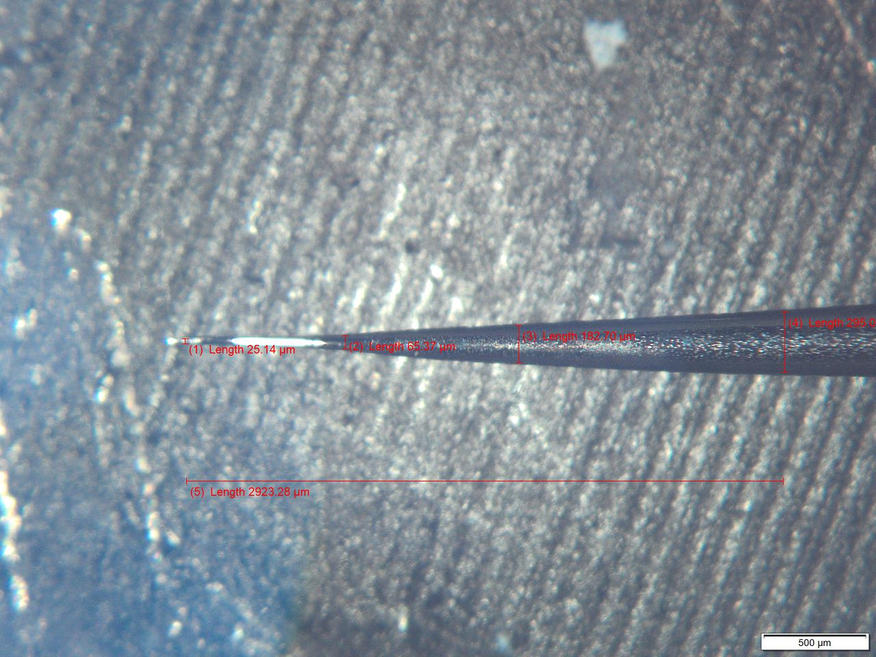
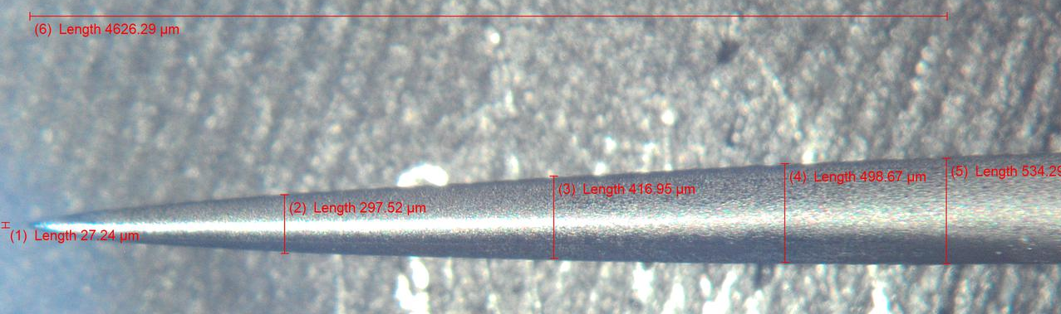
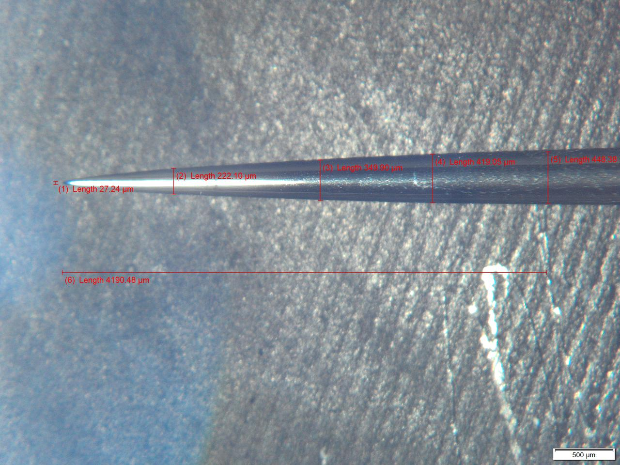
182 μm
295 μm
2932 μm
a)
4626 μm
498μm
297 μm
416 μm
534 μm
b)
222 μm
419μm
349μm
448μm
4190 μm
c)

Slide 7
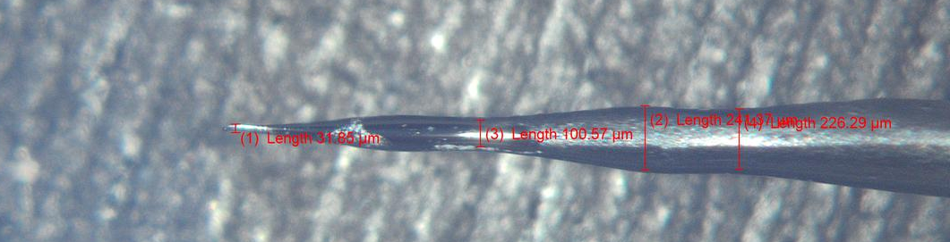
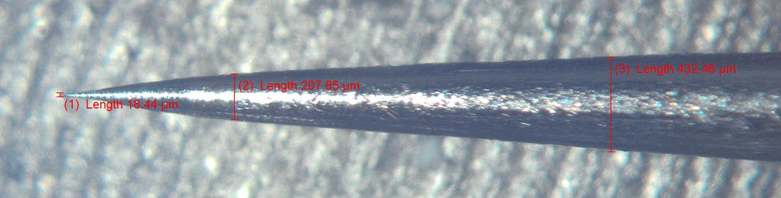
100 μm
222 μm
262 μm
a)
207 μm
432 μm
~3100 μm
b)
182 μm
295 μm
2932 μm
c)

Slide 8
a)
b)

Slide 9
182 μm
295 μm
2932 μm
a)
222 μm
419μm
349μm
448μm
4190 μm
b)

Slide 10
